Slide 1
Муниципальное бюджетное дошкольное образовательное учреждение
«Детский сад №10 «Умка»
Спортивный зал
Инструктор ФИЗО: Т.А. Шипицына

Slide 2
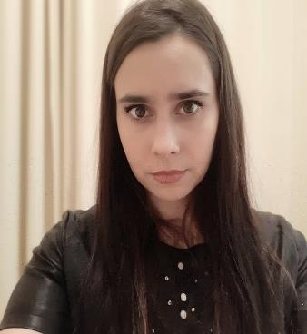
Ф.И.О. Шипицына Татьяна Александровна Должность Инструктор по физической культуре Категория / год аттестации: первая квалификационная категория, 2017 г. Образование: среднее профессиональное Учебное заведение, год окончания, специальность по диплому: ФГОУ СПО «Зауральский колледж физической культуры и здоровья» 2008 г. «Физическая культура» Квалификация: Педагог по физической культуре Общий стаж работы: 3 года 10 мес. Педагогический стаж: 3 года 1 мес. Стаж в должности: 3 года 1 мес. Курсы: ФГБОУ ВО «ШГПУ» с 03.10.2016 по 14.10.2016 г. по дополнительной профессиональной программе «Федеральный государственный образовательный стандарт дошкольного образования: вопросы теории и практики» в объеме 72 часов

Slide 3
Я представить Вам хочу
Зал детсадовский, спортивный.
Хочешь ты здоровым быть –
Двигайся активней!

Slide 4
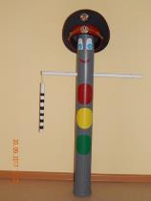
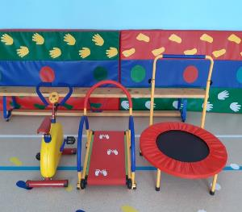
Многое для спорта есть, Светофор Светофорыч -
Даже всё не перечесть. используется для
Зал у нас так хорош, развлечений
Лучше право, не найдёшь,
Всё что хочешь для детей,
Для физкультуры и затей!
Спортивные тренажеры
используются для:
развития ОВД и физических
качеств,
в развлечениях, НОД.

Slide 5
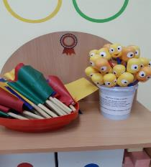
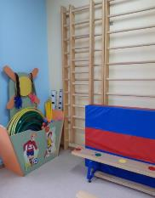
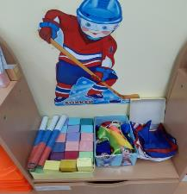
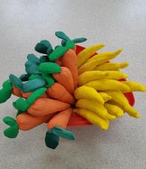
С разноцветными флажками
Зарядку делаем и пляшем.
В руки мы возьмём скакалку,
Обруч, кубики и палку.
Все движения разучим,
Станем крепче, станем лучше.
Флажки, «погремушки», кубики, платочки, ленточки, морковки, бананы, скакалки, гимнастические палки, обручи, косички, мешочки, «султанчики», «листочки», «Браслетики» – используются: для ОРУ, п/и, развлечений, развития ОВД и физических качеств, для быстрого деления на команды и т.д.

Slide 6
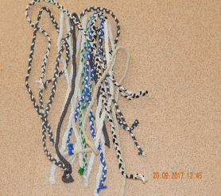
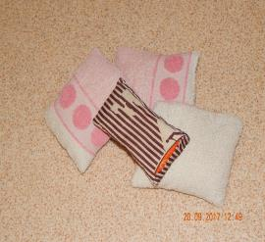
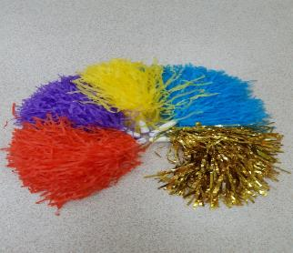
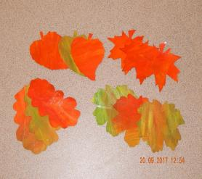
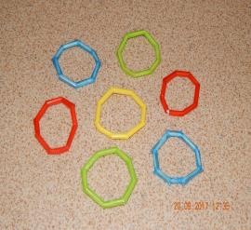

Slide 7
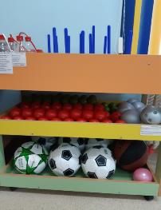
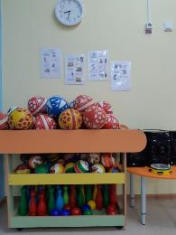
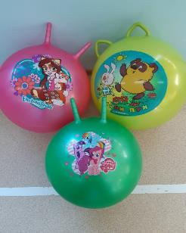
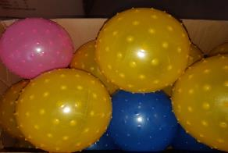
Дети все активные,
Ловкие, спортивные,
Любят с мячиком играть:
И ловить и догонять.
Большое множество мячей
Есть для наших малышей.
Маленькие есть, большие,
Полосатые, цветные,
Из пластмассы и из ткани,
И колючие с шипами.
Вот какой огромный мяч,
Понесёт меня он вскачь.
Белый, синий, красный.
Прыгает так классно.
Все нам не пересчитать,
Будем дальше продолжать.

Slide 8
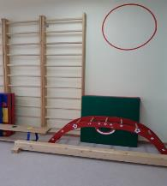
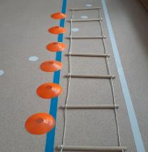
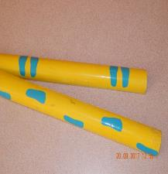
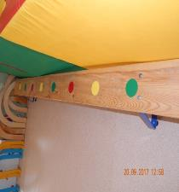
По СКАМЕЙКЕ шагаем,
Свои ножки укрепляем.
Через лесенки идём,
Каждый цвет перешагнём.
А для ручек есть гантели,
Чтоб ручки не болели.
Гимнастической бревно, «лестница-балансир», «веревочная лестница», балансир со следышками, гимнастическая скамейка – используется для: - развития равновесия, ОВД, физических качеств, ОРУ, в развлечениях, эстафетах, ОВД и т.д.

Slide 9
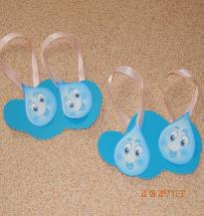
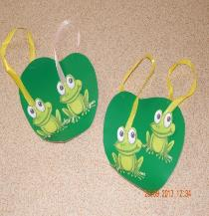
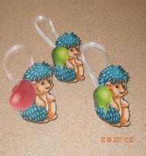
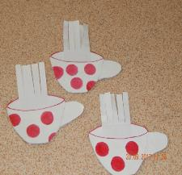
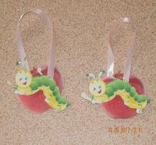
«Тучка», «Лягушки», «Ежик», «Горячий чай», «Гусеница» – для развития навыков правильного дыхания. Используется в развлечениях, эстафетах, НОД и т.д.

Slide 10
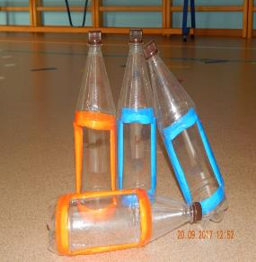
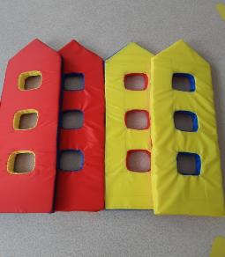
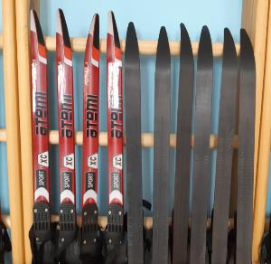
На лыжах еду с горки, Лыжи – для развития ОВД, физических качеств. в От радости кричу. развлечениях, эстафетах, НОД. Тряхнуло на пригорке, И я лечу, лечу.

Slide 11
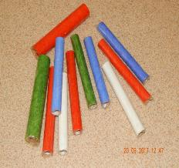
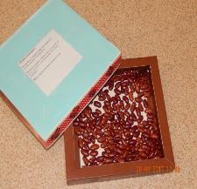
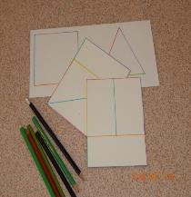
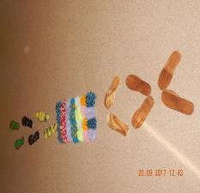
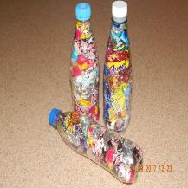
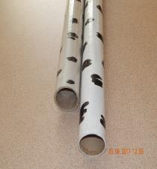
«Втулки», «Ловкие пальчики», «Цветная иозайка», «Дрожка здоровья», «Следы», «Бутылочка», «Бревнышко» – используется для профилактики плоскостопия и укрепления опорно-двигательного аппарата. Массаж, самомассаж (в развлечениях, НОД.

Slide 12
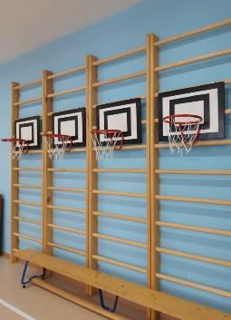
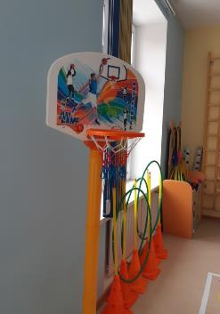
Баскетбольные кольца –используются в НОД, развлечениях, индивидцальной работе, эстафетах для развития ловкости, глазомера и т.д.
Мяч возьми и не стесняйся, Начинай в кольцо бросать, Разомнись и зажигайся, В баскетболе есть азарт: Игроков обводишь в зале Финт, прыжок и не упасть, И в корзину ты, пожалуй, Можешь сотню раз попасть, попасть.

Slide 13
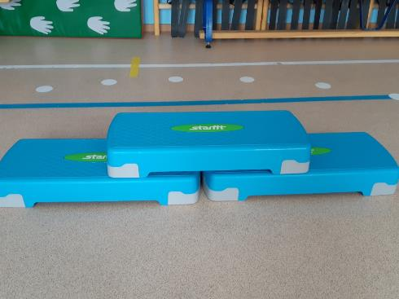
«Степ»
Степ- аэробика – это танцевальные занятия при помощи специальной платформы. Она привлекла меня своей доступностью, эмоциональностью и возможностью изменить содержание занятия в зависимости от возраста, физического состояния, подготовленности занимающихся. Кроме этого степ- аэробика развивает подвижность в суставах, формирует свод стопы, тренирует равновесие, укрепляет мышечную систему, улучшает гибкость, пластику, помогает выработать хорошую осанку, красивые, выразительные точные движения, способствует гармоничному развитию.

Slide 14
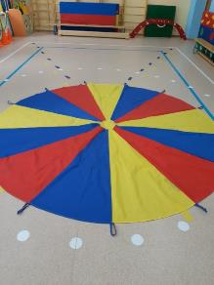
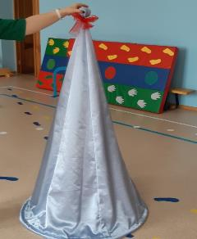
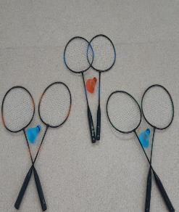
«Колпачок» «Бадминтон»
«Парашют»

Slide 15
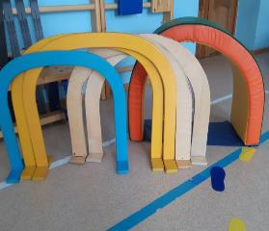
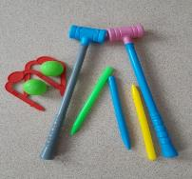
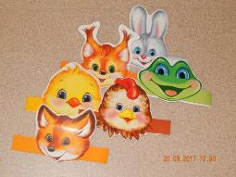
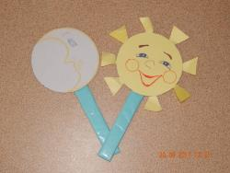
Дуги - для подлезания. Используются в НОД, индивидуальной работе, развлечениях, эстафетах.
Набор для игры в «Крикет»
Маски используются для
эстафет развлечений,
подвижных игр

Slide 16
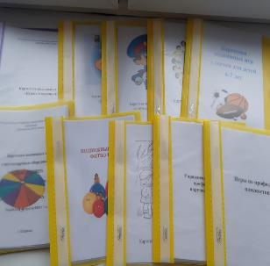
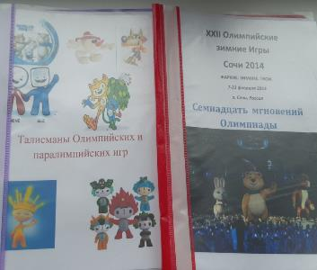
Картотеки, дидактические пособия

Slide 17
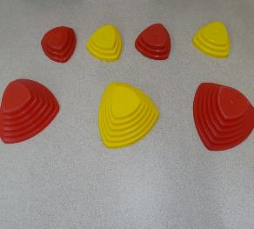
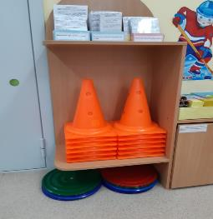
«Островки» «Конусы»
Используются для развития ловкости, в НОД, индивидуальной работе, в качестве ориентиров, для развития ОВД.

Slide 18
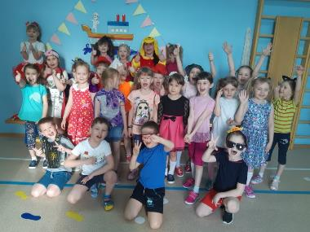
Так что для спортсменов наших
Нету зала лучше, краше.
Дети выйдут из детского сада
Подготовлены как надо!

